Slide 1

Slide 1
CMS Development
Brian Verschoore

Slide 2
Discover + Define
CMS system + progessive mobile web app
Profiel
Vrienden
Quiz
Slaap Tracking
Tips en tools
Foto Wedstrijd
Foto’s verschijnen pas na goedkeuring
Extra gadget:
Remembered Login
Sleeping Sounds

Slide 3
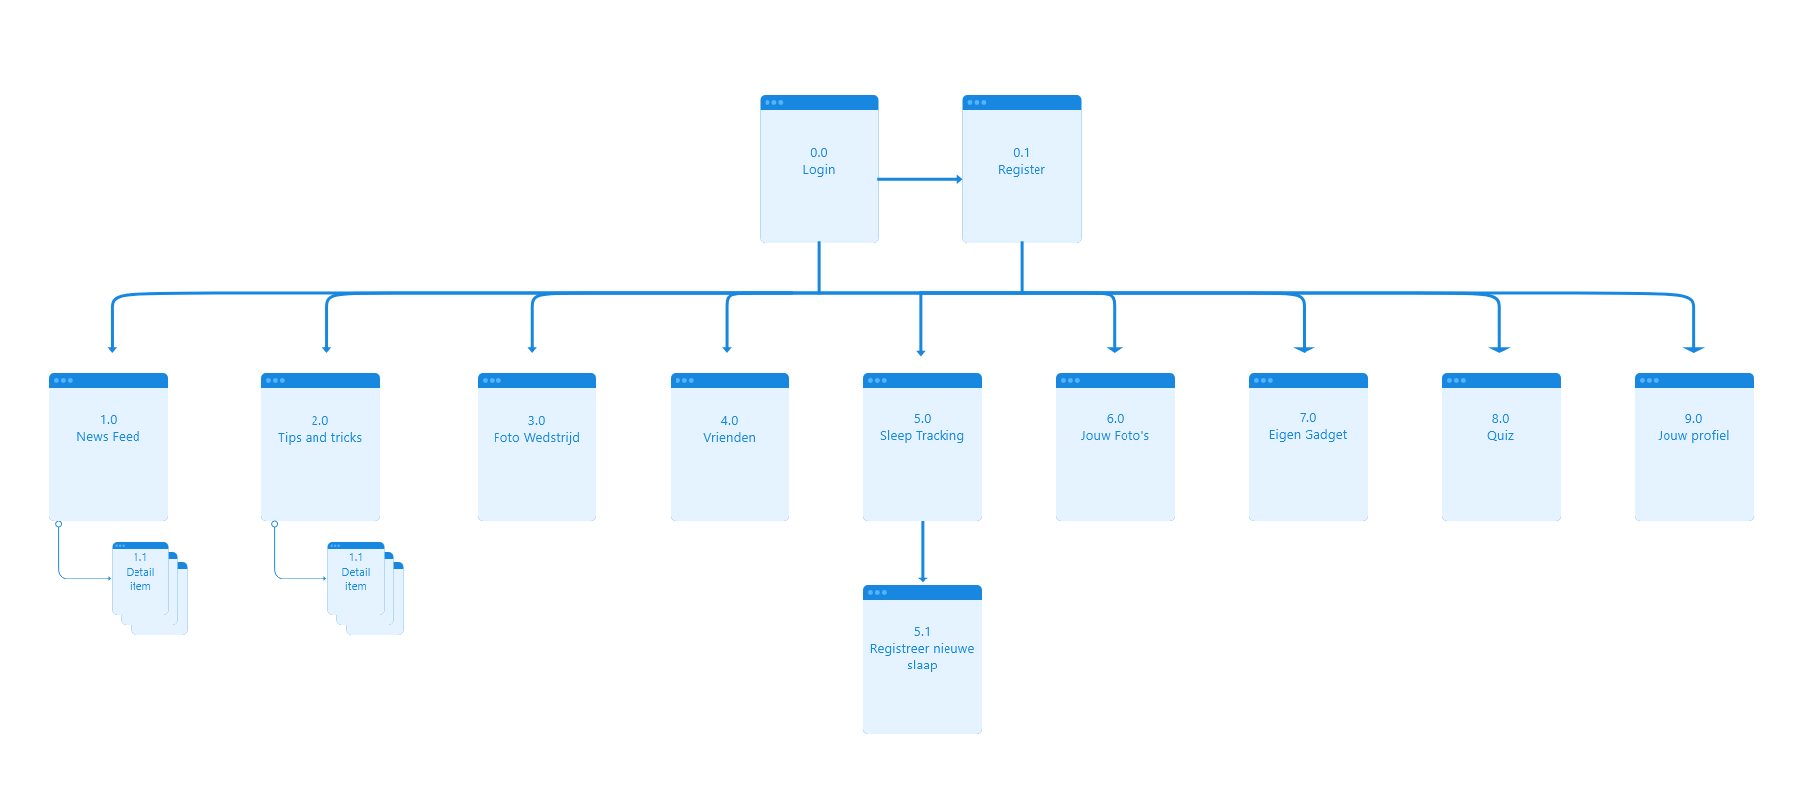
Design: sitemap

Slide 4
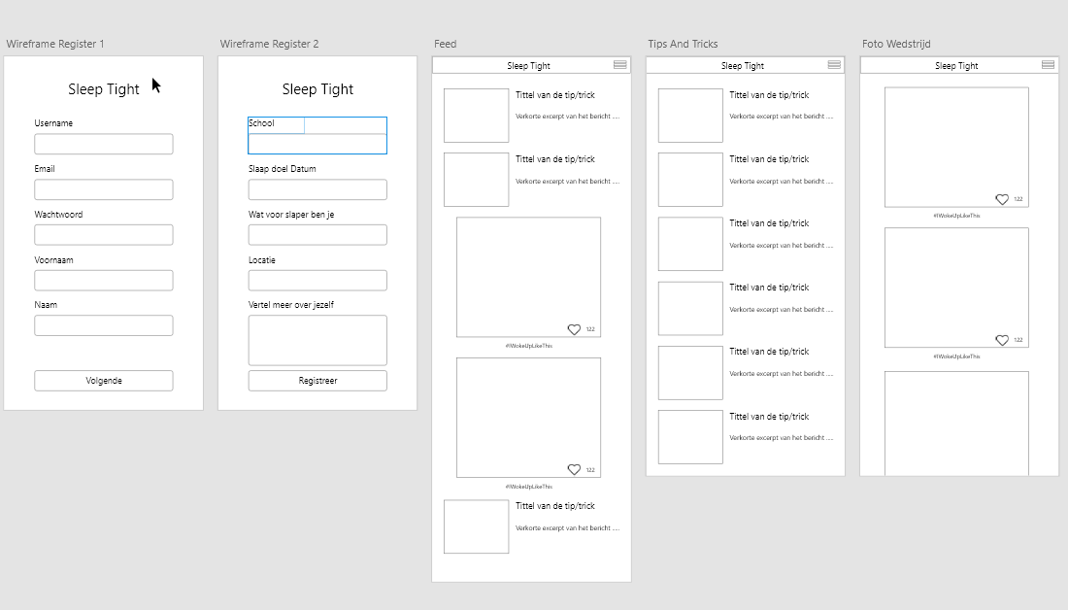
Design: wireframes

Slide 5
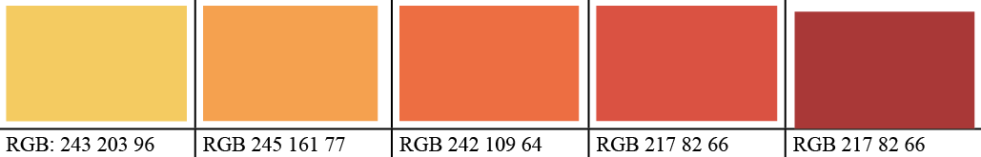
Design: style guide
Sleep Tight Dit is een voorbeeld van Toledo, het speelse geschreefde lettertype
Hier een beetje tekst Dit is een voorbeeld van Quicksand, het leesbare schreefloze font

Slide 6
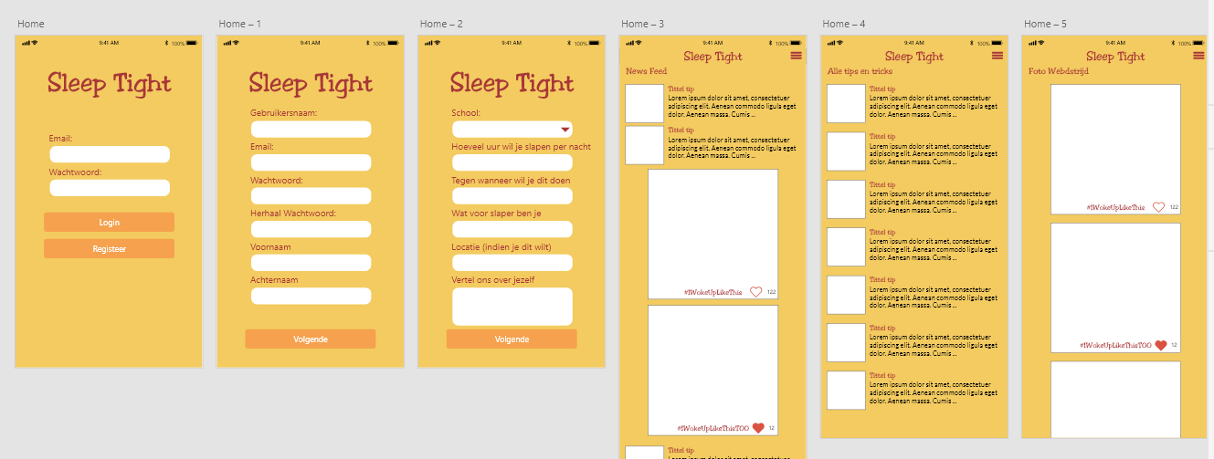
Design

Slide 7
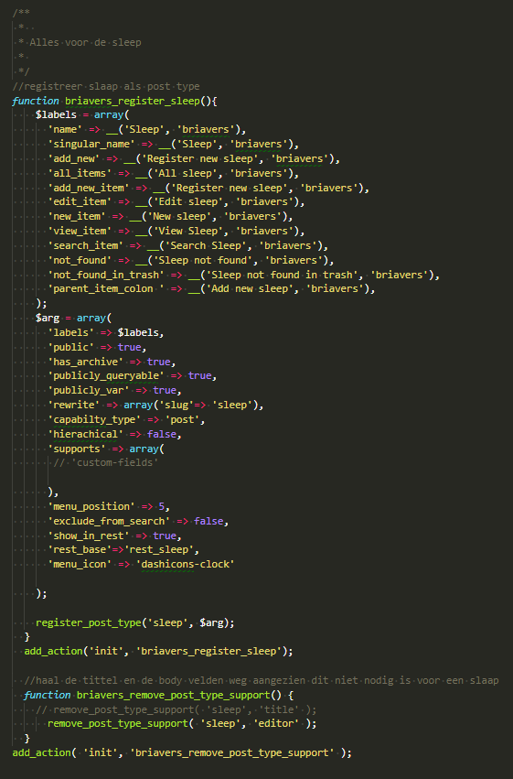
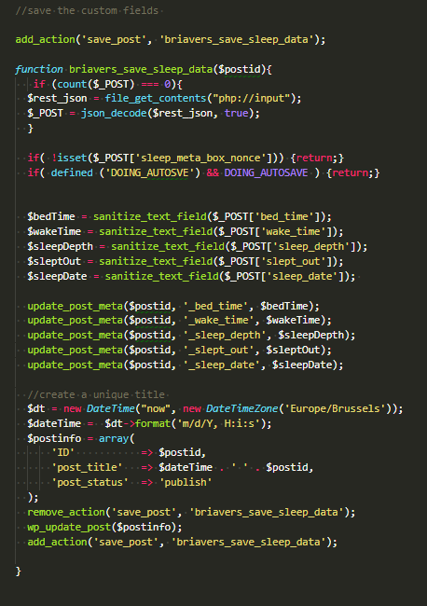
Develop Code Snippets

Slide 8
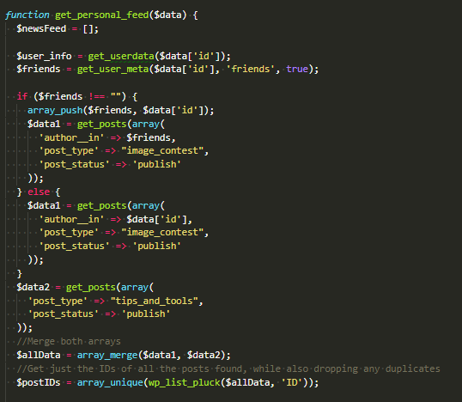
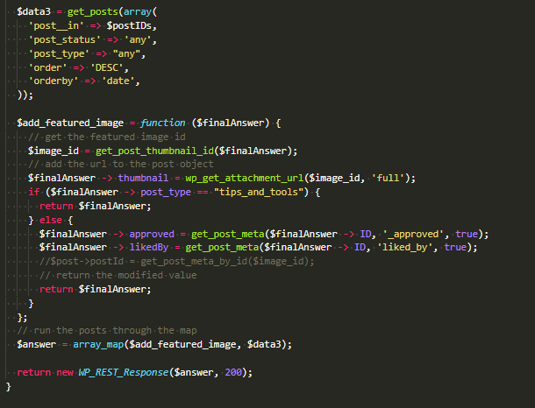
Develop Code Snippets

Slide 9
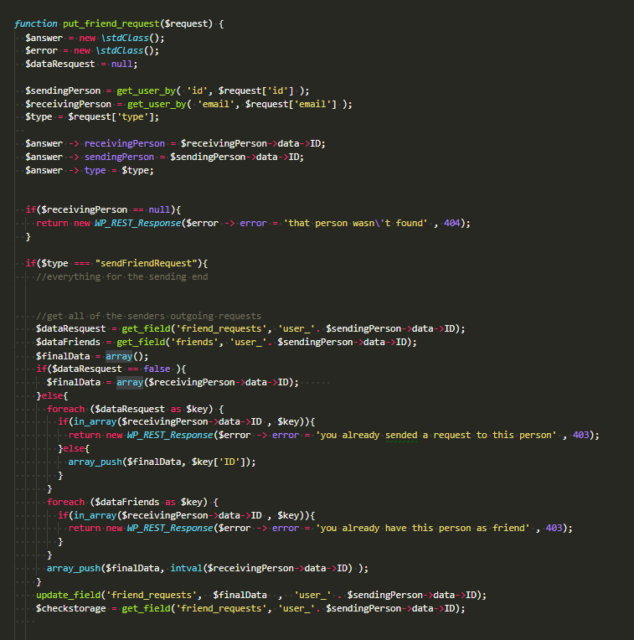
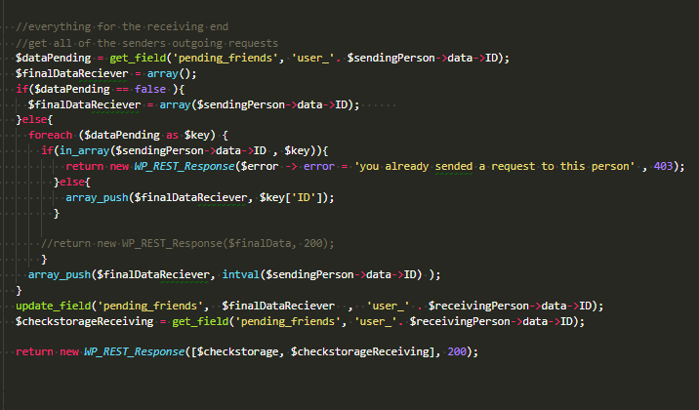
Develop Code Snippets

Slide 10
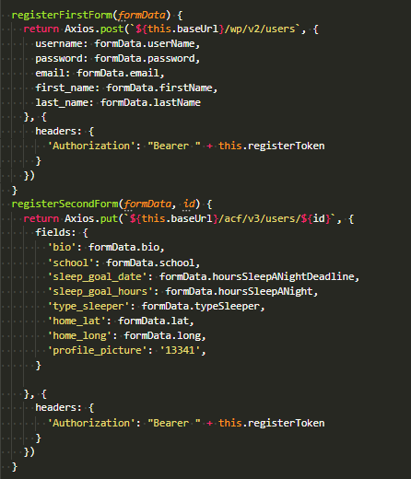
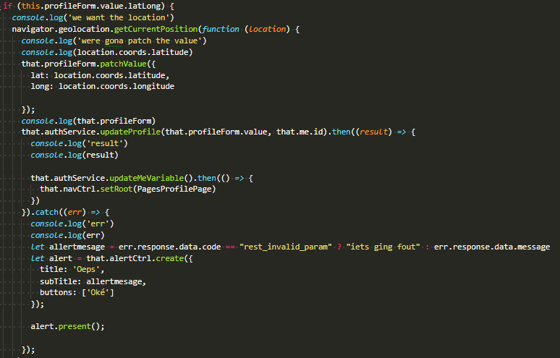
Develop Code Snippets

Slide 11
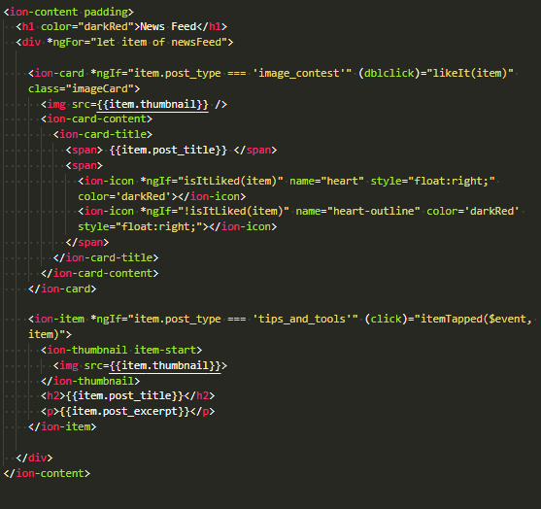
Develop Code Snippets

Slide 12
Deliver: Eindresultaat
https://vimeo.com/310430931

